Slide 1
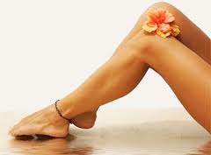
PRENDITI CURA DI TE………
Tonifica
Snellisce
Modella
Rivitalizza
Rilassa
Hai gambe gonfie e stanche?
Sei stanca di quella fastidiosa ritenzione idrica?
Noi abbiamo la soluzione che fa per te…
10 SEDUTE DI PRESSOTERAPIA
A soli 150€
APPROFITTA DELL’OFFERTA

